Slide 1




¿PUEDES
DEJAR
DE FUMAR?
JOSE LUIS

Slide 2
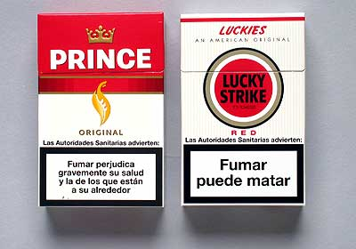


Slide 3



Slide 4
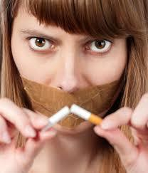
Aunque suene irónico el 71% de los fumadores desearían poder dejarlo

Slide 5
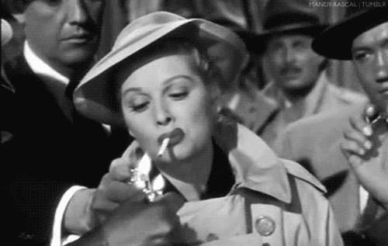

Slide 6
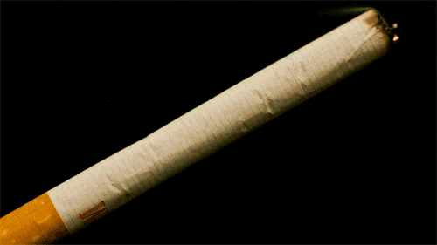

Slide 7

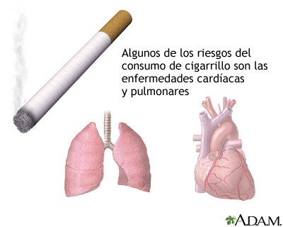

Slide 8


Slide 9

Enfermedades más frecuentes provocadas por la adicción al cigarrillo.
-Cánceres de pulmón, garganta, laringe, orofaringe, esófago, estómago, páncreas, hígado, colon, recto, riñón, vejiga, mama, aparato genital, linfático
-Bronquitis
-Enfisema pulmonar
-Elevación del ritmo cardíaco, la frecuencia respiratoria y la tensión arterial

Slide 10




Slide 11
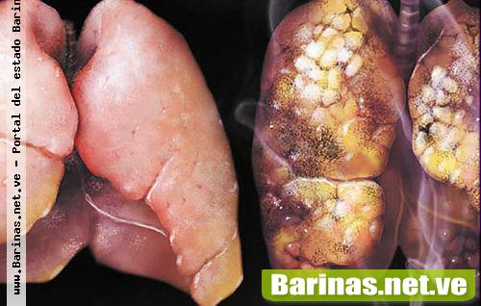

Slide 12
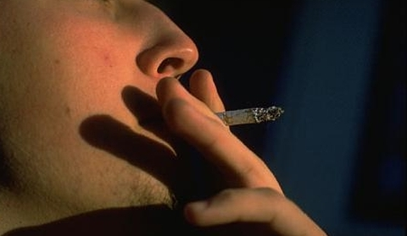

Slide 13


Slide 14
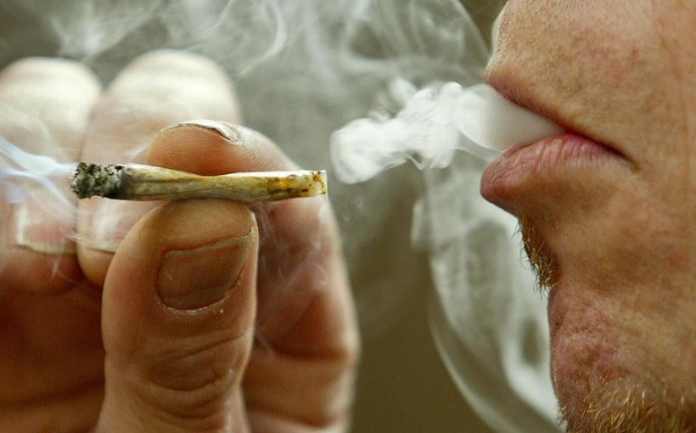

Slide 15
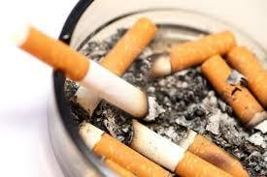
15 billones de cigarros son fumados día a día alrededor de todo el mundo.

Slide 16
Consejos para dejar de fumar
Tomar conciencia para un cambio de actitud:
Lo primero que debe hacer es cambiar una mentalidad que le lleva a un hábito que perjudica muy seriamente su salud. Si desea dejar el tabaco, debe tomar conciencia del perjuicio de fumar. Esta concienciación debe servir para fortalecer su voluntad y auto prohibirse practicar "la cabeza de avestruz". Es decir, usted esconde la cabeza cada vez que escucha los riesgos asociados al tabaco. Sáquela y escuche, lea, sea una esponja a la hora de conocer con detalle todos los males que le provoca el tabaco y el hábito de fumar. Una vez que se haya informado bien, haga una lista con las razones a favor y en contra del tabaco y repásela diariamente.

Slide 17


Slide 18
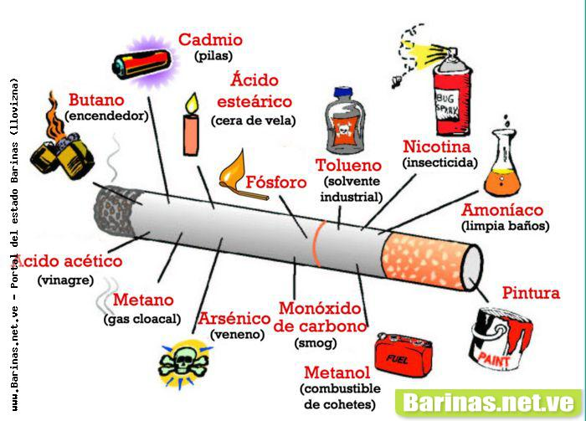

Slide 19
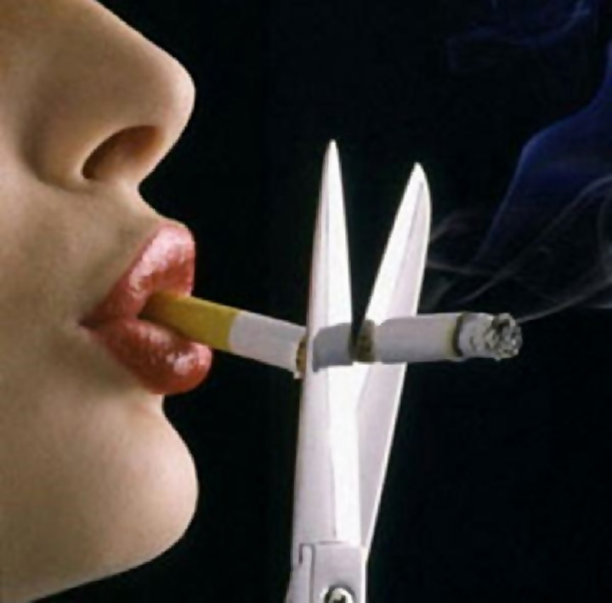

Slide 20

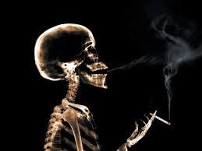
Cada cigarro que fumas reduce tu tiempo de vida en aproximadamente 11 minutos.

Slide 21
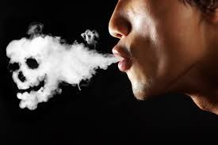
Estar expuesto al humo del cigarro es igual o incluso mas dañino que ser un fumador.

Slide 22

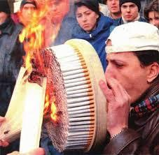
QUE BURRADA
Un hombre llamado Mark Smith posee el record mundial de la mayor cantidad de cigarros fumados al mismo tiempo, y dicho record es de 154 cigarros.

Slide 23

La primer campaña antitabaco de la era moderna fue dirigida por el mismísimo Hittler.

Slide 24
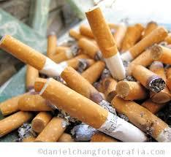
Serbia ,Bulgaria y Grecia son los 3 países con mayor consumo de cigarros per cápita increíblemente cada persona adulta fuma aproximadamente 2800 cigarros al año.

Slide 25


Slide 26
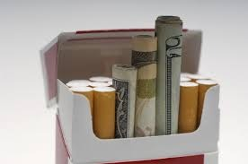
Los cigarros son el articulo individual mas vendido en todo el mundo generando mas de 400 billones de dólares al año.

Slide 27
Aprenda a superar el impulso de fumar:
Si gana una lucha de 3-5 minutos cada vez que le da el "irreprimible" impulso de fumar, ganará la batalla. Así que tome conciencia, ayude a auto conocerse a la hora de aprender cómo dominar ese impulso. Cada persona puede combatirlo de la forma que sea más efectiva. Si está en buena forma física, haga 30 flexiones, dese una ducha, inicie una actividad disuasiva... Ayúdese usted mismo contra los impulsos que le empujan a fumar.

Slide 28


Slide 29
No se haga la víctima y genere pensamientos positivos.
Dejar de fumar es un regalo para usted, su cuerpo, su familia, sus compañeros de trabajo. No se haga la víctima, intente atraer su mente con pensamientos positivos, aprenda a pensar en positivo.

Slide 30


Slide 31

  UN FUERTE ABRAZO QUE TENGAS UN BUEN DIA
JOSE LUIS

Slide 32







¿Te ha gustado?
Puedes ver más entrando
Aquí
Además puedes recibir powerpoints en tu correo electrónico suscribiéndote aquí:

